Slide 1


Slide 2
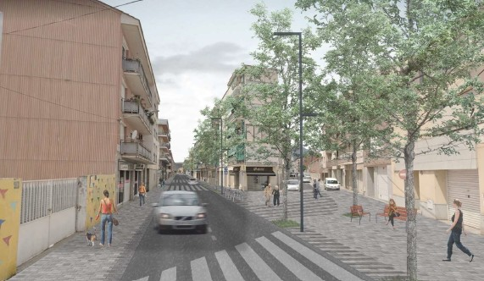

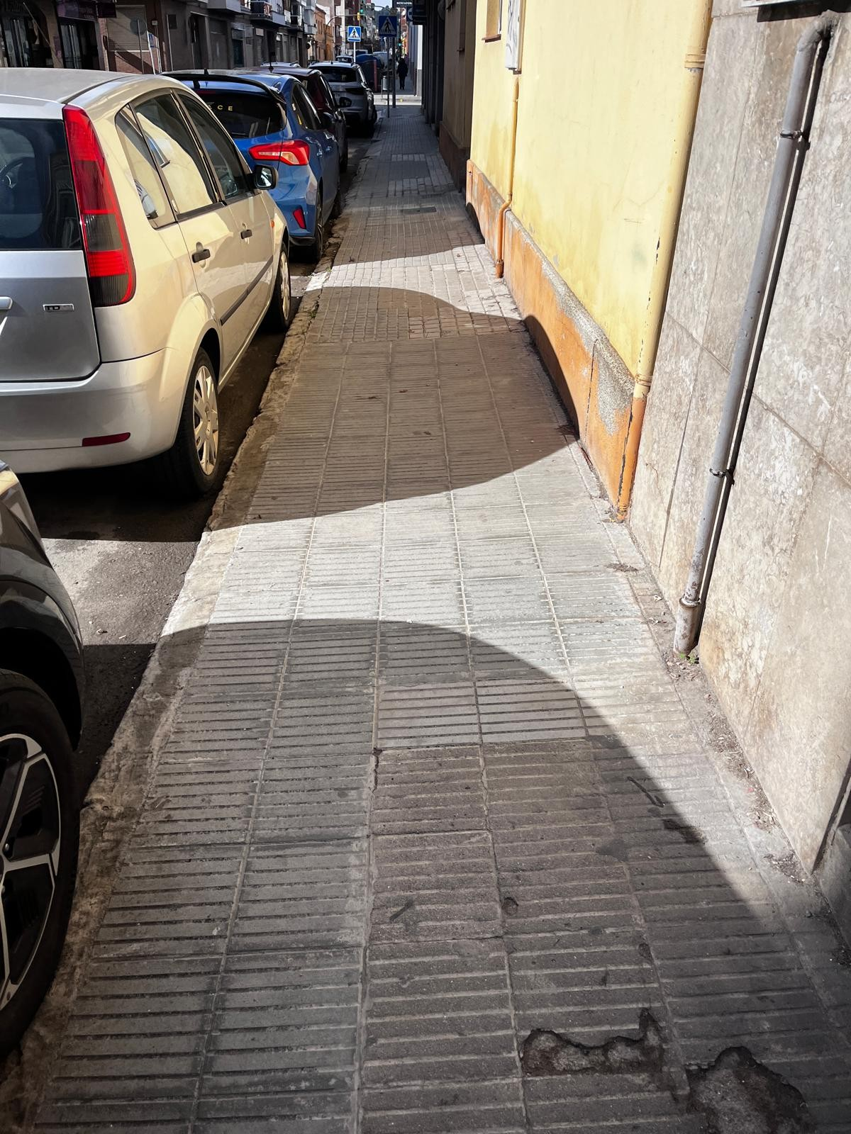
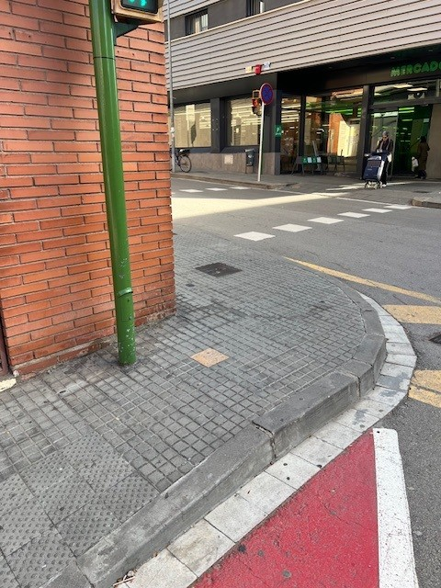
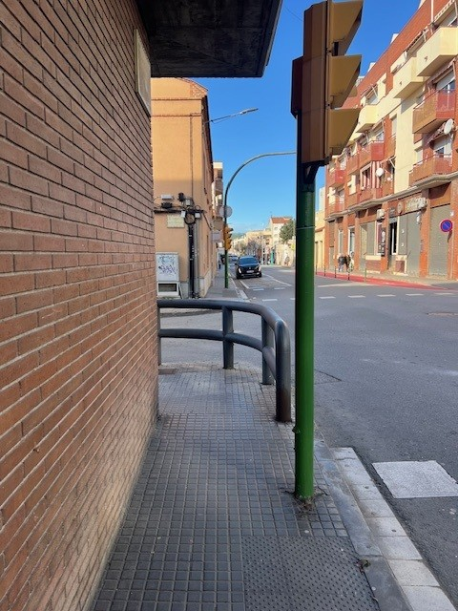
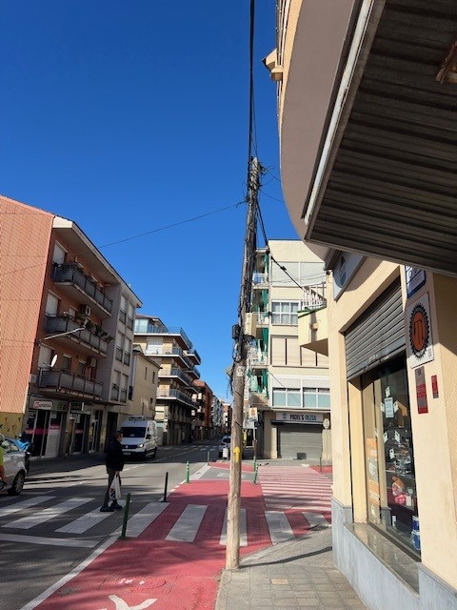
2a FASE REMODELACIÓ AV. DE FRANCESC MACIÀ
11 de Febrer de 2026
Objectius del projecte
  Garantir l’accessibilitat i comfort: voreres més amples i sense obstacles
  Mantenim els dos carrils de circulació
  Més seguretat viària per als vianants i els conductors
  Més verd i més ombra: fresca, saludable i amable per passejar
  Potenciem la qualitat de l’espai públic i la imatge de l’avinguda

Slide 3
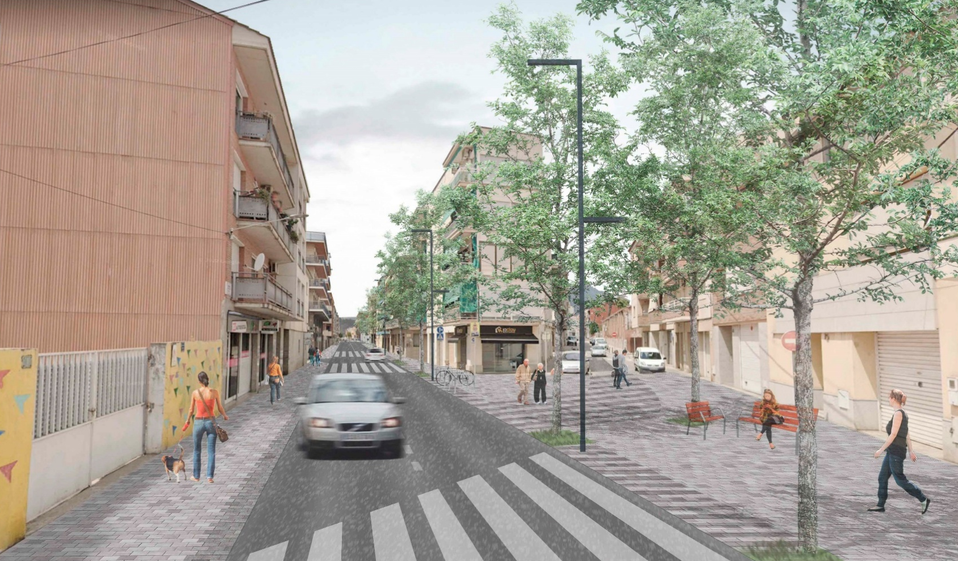
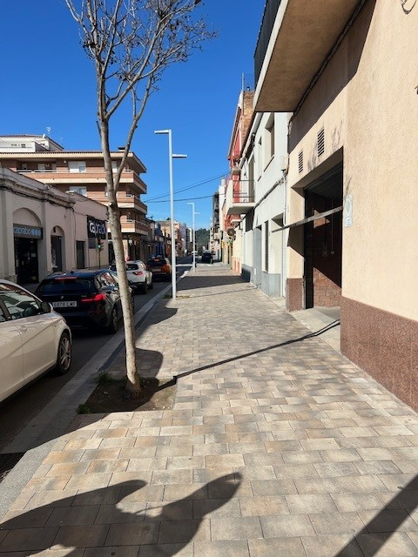
2a FASE REMODELACIÓ AV. DE FRANCESC MACIÀ
11 de Febrer de 2026
Àmbits d’actuació
  Modernitzem els serveis urbans (aigua, enllumenat, clavegueram, etc)
  Renovem i ampliem les voreres
  Plantem una línia d’arbrat amb rec automàtic
  Renovem els vials de circulació dels vehicles
Pressupost d’obra: 1.173.510,54€ (IVA Inclòs)
Termini execució previst: 9 mesos

Slide 4
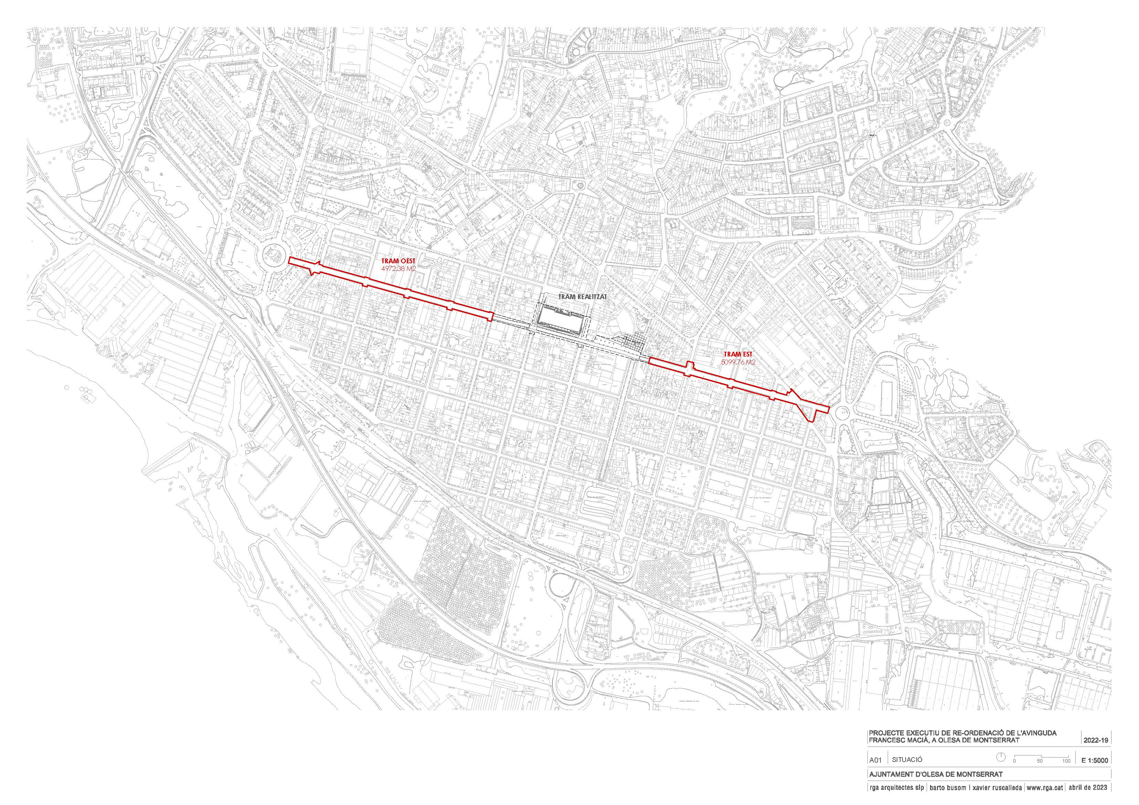
2a FASE REMODELACIÓ AV. DE FRANCESC MACIÀ
11 de Febrer de 2026

Slide 5
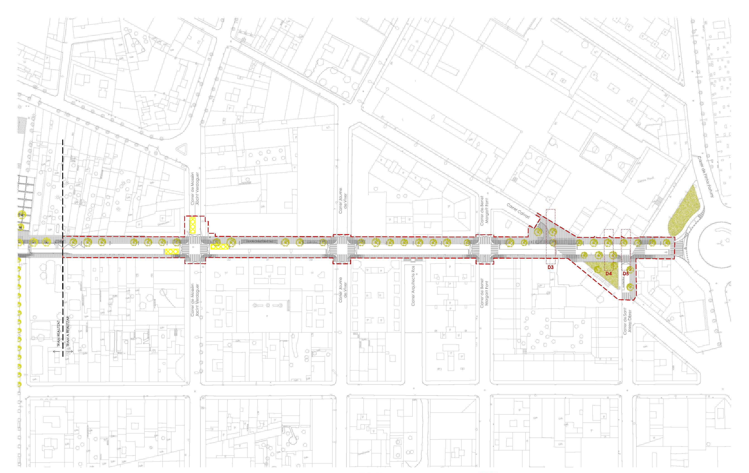
2a FASE REMODELACIÓ AV. DE FRANCESC MACIÀ
11 de Febrer de 2026
Carrer Josep Anselm Clavé
Carrer Calvari
C. Arquitecte Ros
Carrer Mossèn Jacint Verdaguer
Carrer Sant Josep Obrer
Carrer de Colom
Carrer Jaume de Vivers
Carrer Benet Margarit

Slide 6
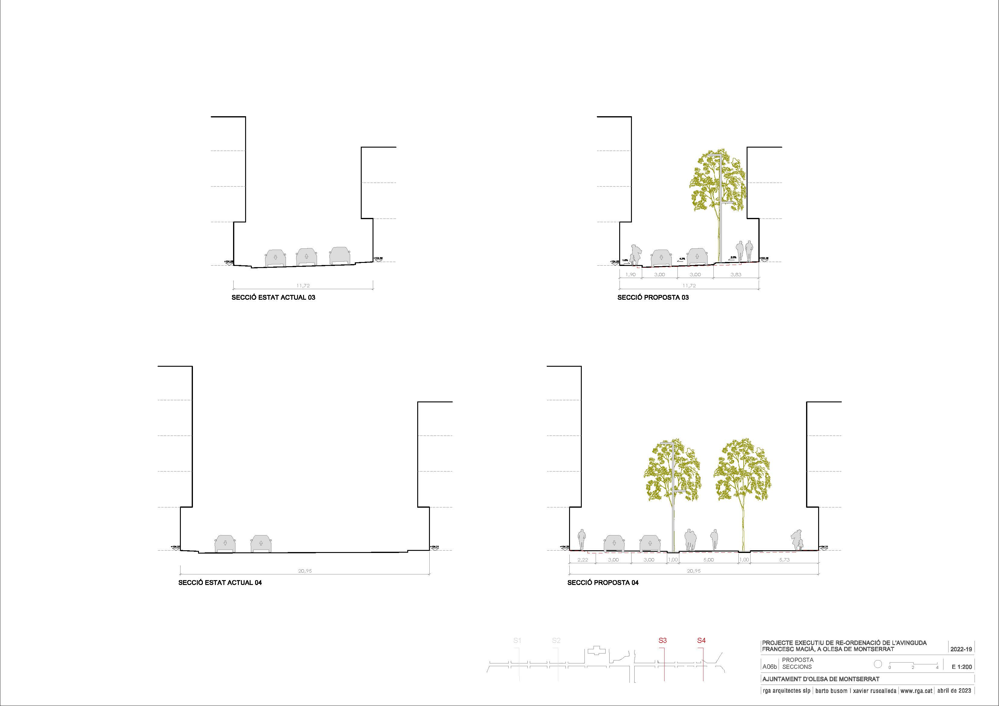
2a FASE REMODELACIÓ AV. DE FRANCESC MACIÀ
11 de Febrer de 2026

Slide 7
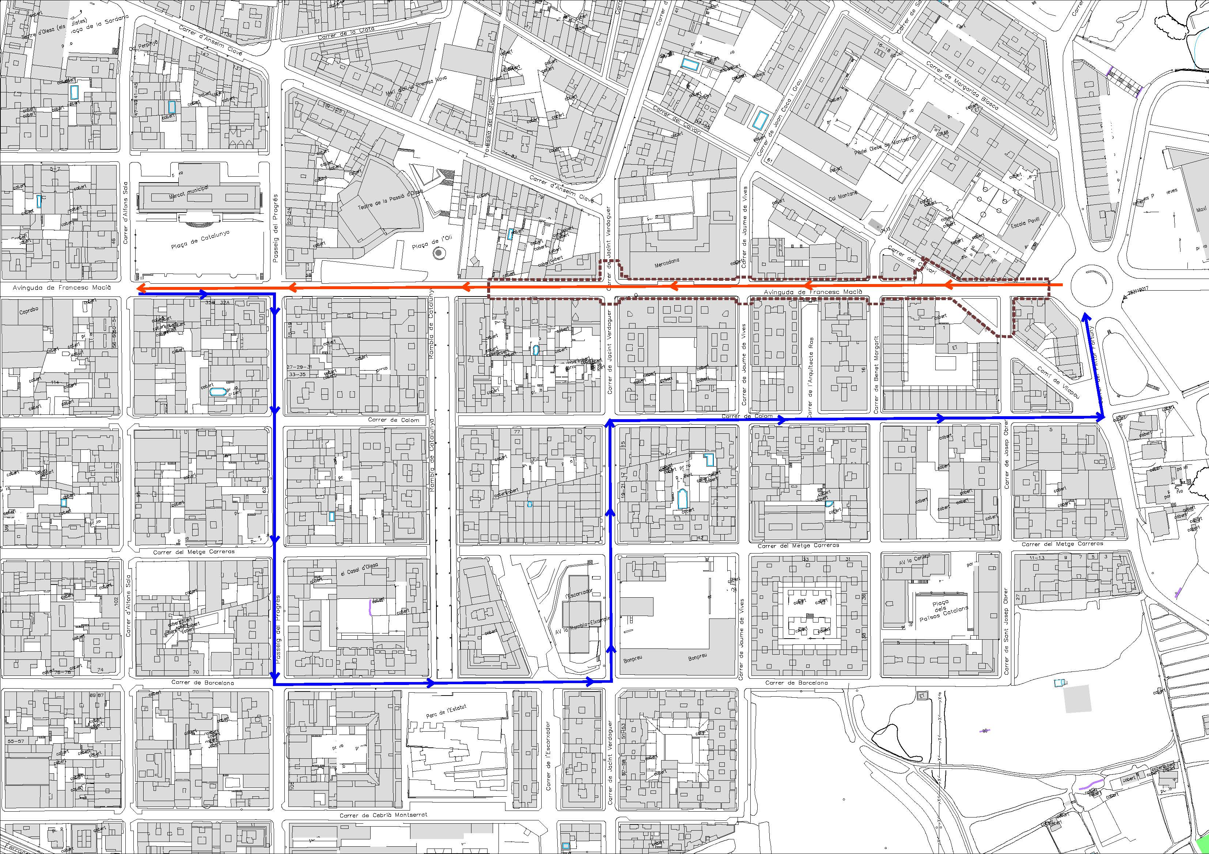
2a FASE REMODELACIÓ AV. DE FRANCESC MACIÀ
11 de Febrer de 2026

Slide 8
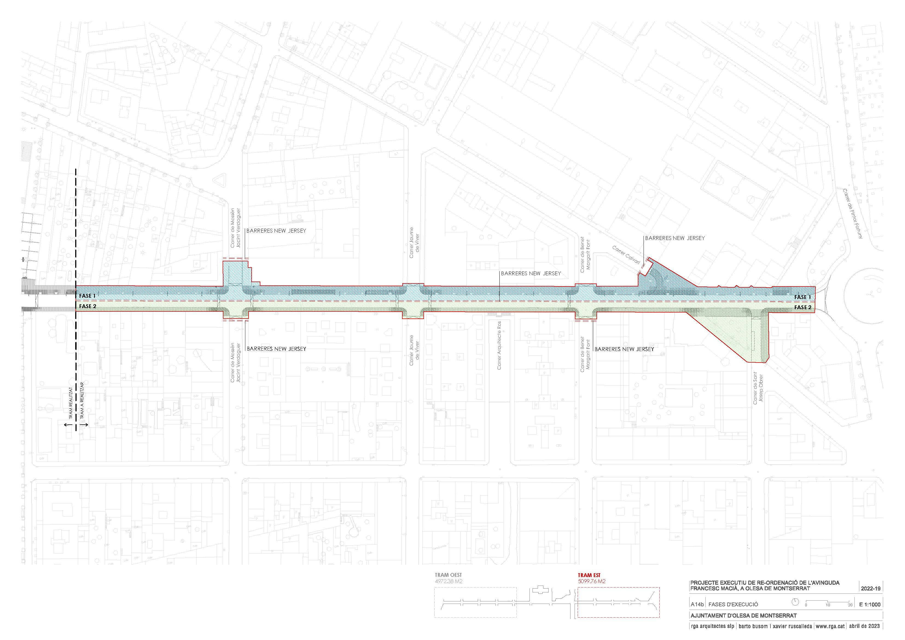
2a FASE REMODELACIÓ AV. DE FRANCESC MACIÀ
11 de Febrer de 2026
DURACIÓ TOTAL OBRA: 9 MESOS
1a FASE: 6 mesos
2a FASE: 3 mesos

Slide 9
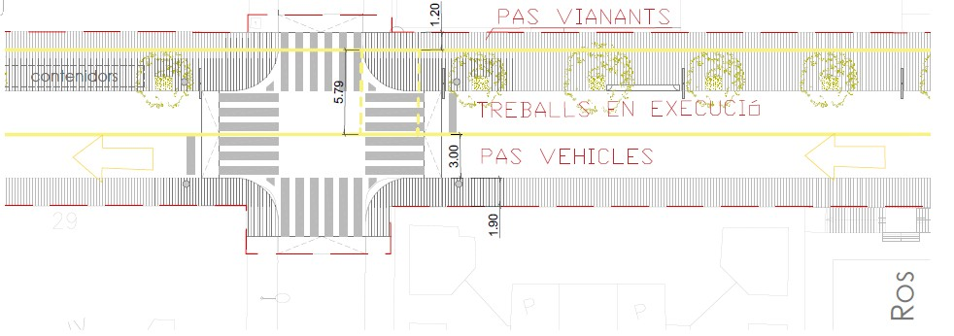
2a FASE REMODELACIÓ AV. DE FRANCESC MACIÀ
11 de Febrer de 2026

Slide 10
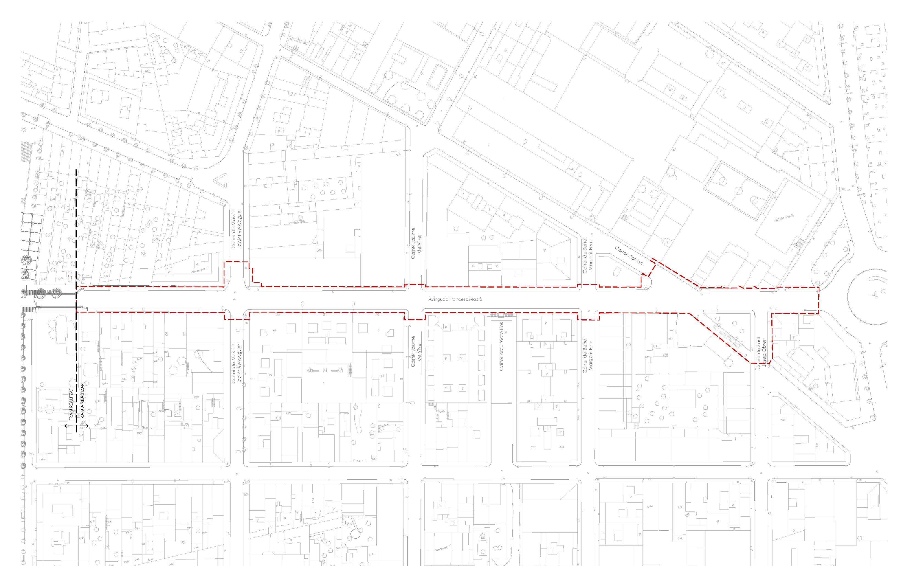

2a FASE REMODELACIÓ AV. DE FRANCESC MACIÀ
11 de Febrer de 2026
Carrer Josep Anselm Clavé
Carrer Calvari
1a FASE
C. Arquitecte Ros
2a FASE
Carrer Mossèn Jacint Verdaguer
Carrer Sant Josep Obrer
Carrer de Colom
Carrer Jaume de Vivers
Carrer Benet Margarit
C. Pintor Fortuny

Slide 11

2a FASE REMODELACIÓ AV. DE FRANCESC MACIÀ
11 de Febrer de 2026
Carrer Josep Anselm Clavé
Carrer Calvari
C. Arquitecte Ros
Carrer Mossèn Jacint Verdaguer
Carrer Sant Josep Obrer
Carrer de Colom
Carrer Jaume de Vivers
Carrer Benet Margarit

Slide 12

2a FASE REMODELACIÓ AV. DE FRANCESC MACIÀ
11 de Febrer de 2026

